Slide 1
DEEL 2.1
Schoolbrede benadering
van welzijn
Het BRIGHTER FUTURE project is gefinancierd met steun van de Europese Commissie. Dit materiaal geeft alleen de visie van de auteurs weer. De Commissie kan niet verantwoordelijk worden gehouden voor de inhoud.

Slide 2
Inhoud
De gemeenschapsaanpak Voelen en ervaren wat wordt bedoeld met een gemeenschapsaanpak
Een ‘sociogram’ maken van een school en de bijbehorende gemeenschap Inzicht krijgen in de belanghebbenden van de school
De schoolbrede benadering Waarom werkt een schoolbrede benadering? Inzicht krijgen in de verschillende bouwstenen
De leerkracht in zijn/haar kracht zetten De betekenis van een leerkracht in het levenspad van een kind
Kansengelijkheid vergroten
Het BRIGHTER FUTURE project is gefinancierd met steun van de Europese Commissie. Dit materiaal geeft alleen de visie van de auteurs weer. De Commissie kan niet verantwoordelijk worden gehouden voor de inhoud.

Slide 3
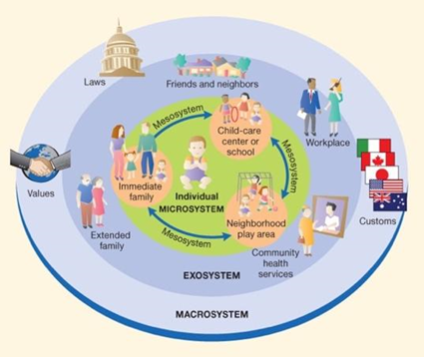
Het BRIGHTER FUTURE project is gefinancierd met steun van de Europese Commissie. Dit materiaal geeft alleen de visie van de auteurs weer. De Commissie kan niet verantwoordelijk worden gehouden voor de inhoud.

Slide 4
Maak een ‘sociogram’ van de school en de bijbehorende gemeenschap
Om over na te denken:
Welke partners/belanghebbenden binnen en buiten de school zouden geïncludeerd moeten worden wanneer je werkt aan het welzijn van leerlingen (en het personeel)?
Wat is belangrijk bij het werken aan een schoolbrede benadering in samenwerking met de gemeenschap?
Het BRIGHTER FUTURE project is gefinancierd met steun van de Europese Commissie. Dit materiaal geeft alleen de visie van de auteurs weer. De Commissie kan niet verantwoordelijk worden gehouden voor de inhoud.

Slide 5
Officiële definitie van welzijn
Met welzijn bedoelen we positieve mentale gezondheid, bepaald door optimisme, zelfvertrouwen, blijdschap, vitaliteit, gevoel van betekenis, eigenwaarde en weten hoe om te gaan met je eigen emoties
Welzijn gaat over opgroeien in een omgeving die bijdraagt aan een brede kijk op positieve ontwikkeling in een gezond, sociaal en onafhankelijk persoon.
Het BRIGHTER FUTURE project is gefinancierd met steun van de Europese Commissie. Dit materiaal geeft alleen de visie van de auteurs weer. De Commissie kan niet verantwoordelijk worden gehouden voor de inhoud.

Slide 6
Wat het beste werkt op school
Een geïntegreerde aanpak / schoolbrede benadering van welzijn (tegenover ‘gescheiden’ interventies) verspreid over een langere periode, waarbij:
Leerlingen worden ondersteund in hun sociaal-emotionele ontwikkeling
Leerkrachten krijgen een goede training
Lessen vereisen actieve leerlingparticipatie
Ouders worden meer actief betrokken
Investeren in welzijn (visie) wordt breed gedragen in de school
Iedereen* in en om de school is betrokken + heeft inspraak
* Iedereen = school management, leerkrachten, leerlingen, ouders/verzorgers, collega’s binnen zorg en ondersteuning
Het BRIGHTER FUTURE project is gefinancierd met steun van de Europese Commissie. Dit materiaal geeft alleen de visie van de auteurs weer. De Commissie kan niet verantwoordelijk worden gehouden voor de inhoud.
Notes:
Iedereen = school management, leerkrachten, leerlingen, ouders/verzorgers, collega’s binnen zorg en ondersteuning, gemeente

Slide 7
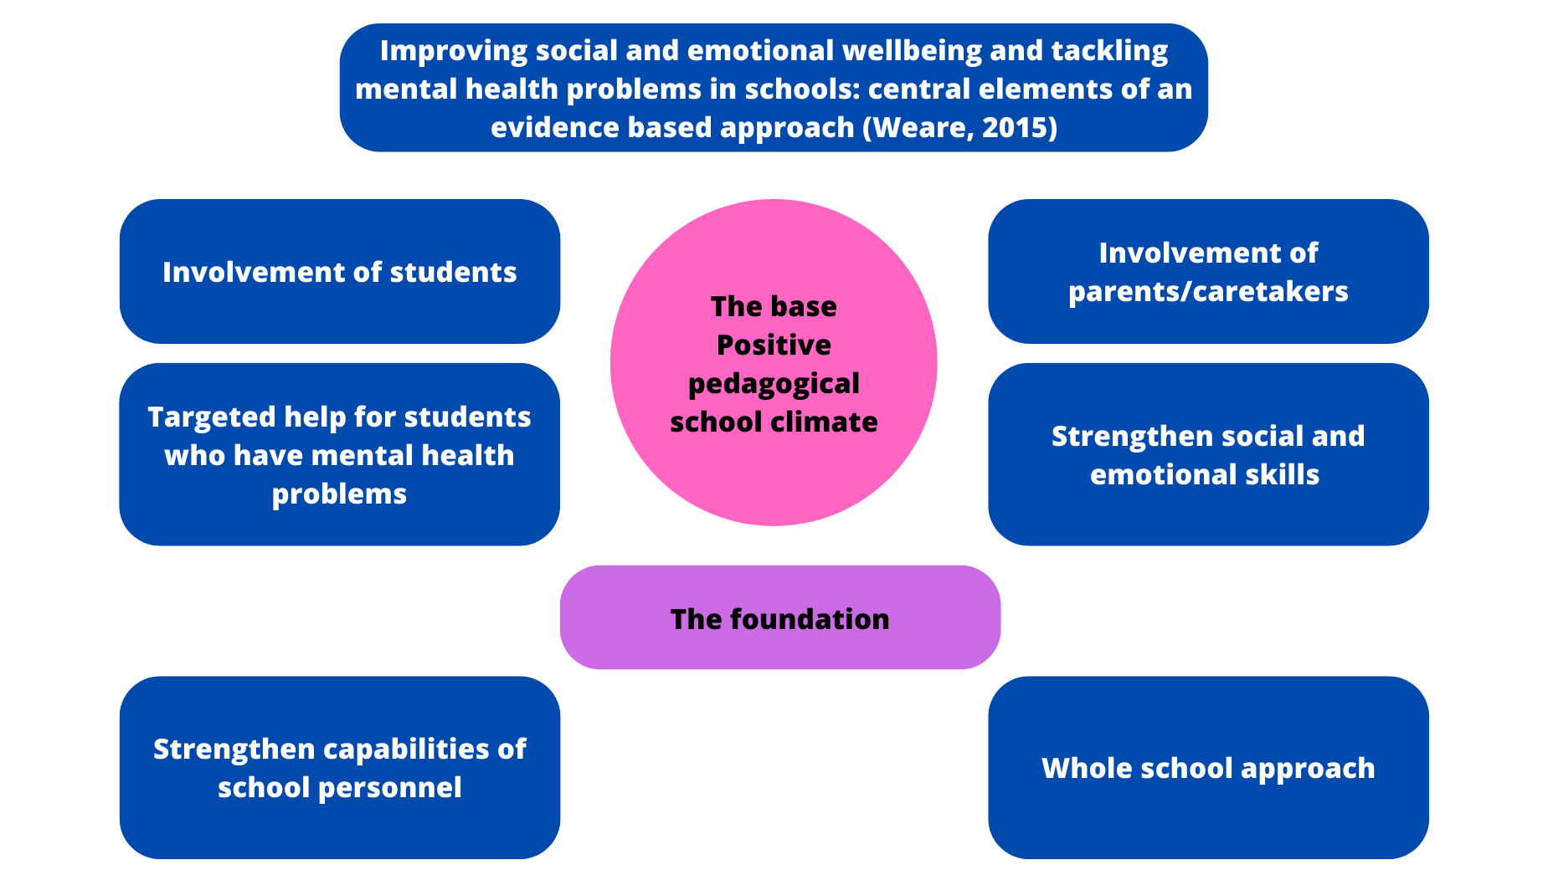
Het BRIGHTER FUTURE project is gefinancierd met steun van de Europese Commissie. Dit materiaal geeft alleen de visie van de auteurs weer. De Commissie kan niet verantwoordelijk worden gehouden voor de inhoud.

Slide 8
Effecten van een schoolbrede benadering van welzijn
Betere leeruitkomsten
Betere sociale en emotionele vaardigheden
Een afname in probleemgedrag, angst en depressieve klachten
Een verbetering in werkgeheugen en concentratie
Een meer positieve houding richting de school en leerkrachten
Meer motivatie om te leren
Minder studievertraging
Minder vroegtijdige schoolverlaters
Een betere startpositie voor sociale participatie
Het BRIGHTER FUTURE project is gefinancierd met steun van de Europese Commissie. Dit materiaal geeft alleen de visie van de auteurs weer. De Commissie kan niet verantwoordelijk worden gehouden voor de inhoud.

Slide 9
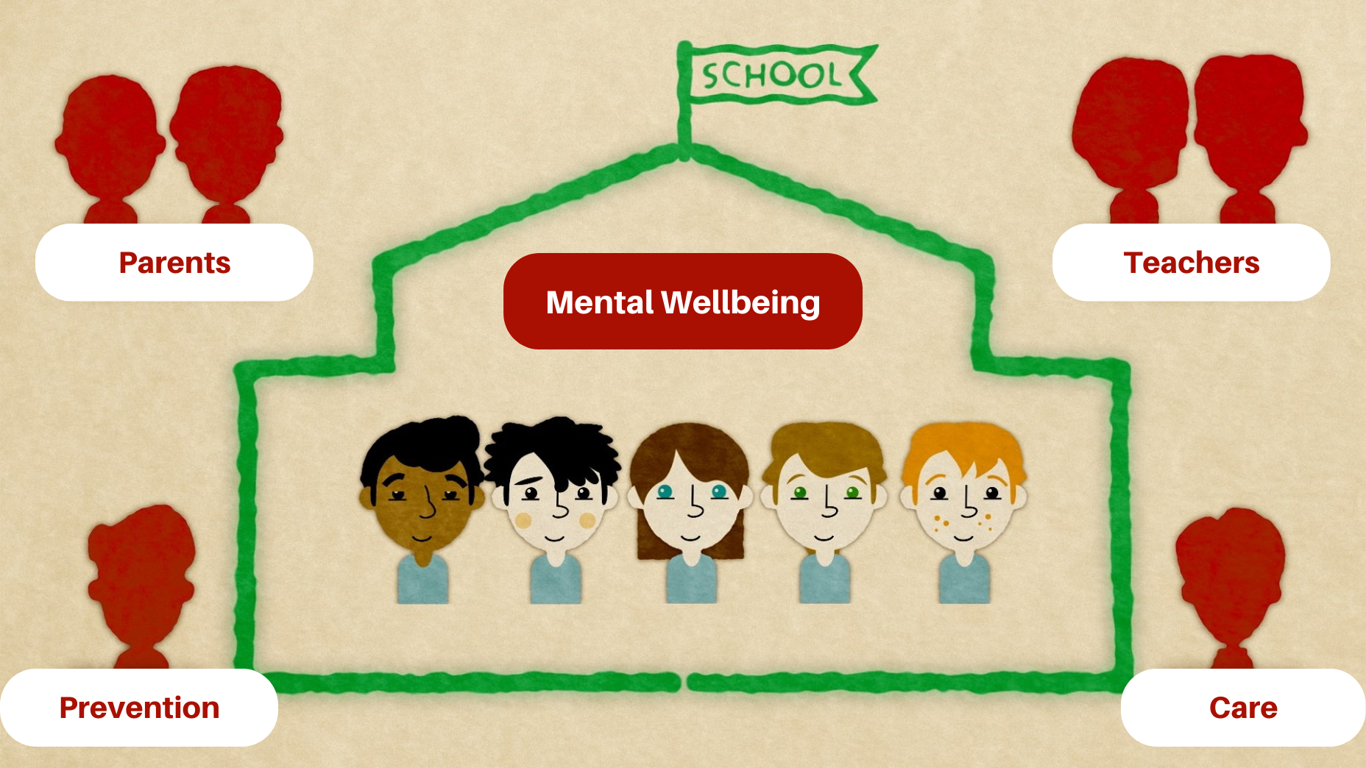
Het BRIGHTER FUTURE project is gefinancierd met steun van de Europese Commissie. Dit materiaal geeft alleen de visie van de auteurs weer. De Commissie kan niet verantwoordelijk worden gehouden voor de inhoud.

Slide 10
Het BRIGHTER FUTURE project is gefinancierd met steun van de Europese Commissie. Dit materiaal geeft alleen de visie van de auteurs weer. De Commissie kan niet verantwoordelijk worden gehouden voor de inhoud.

Slide 11
Visie van het schoolpersoneel
Aandacht voor welzijn gaat over het creëren van een positieve omgeving op school
Het versterken van het welzijn van leerlingen kan niet in één module, één interventie of op één moment in de dag gevat worden
Je leert vaardigheden niet van papier. Zonder tijd en ruimte voor de leerkracht is de kans klein dat concrete hulpmiddelen echt zullen helpen
Aandacht voor welzijn gaat de hele school en de omgeving aan
Het BRIGHTER FUTURE project is gefinancierd met steun van de Europese Commissie. Dit materiaal geeft alleen de visie van de auteurs weer. De Commissie kan niet verantwoordelijk worden gehouden voor de inhoud.

Slide 12
Een school kan nadenken over wat werkt…
... bij deze leerlingen
… bij dit schoolteam
… bij deze ouders/verzorgers
… op deze school
… in deze buurt?
Wat doen we al? Wat werkt goed en wat kan er nog meer gedaan worden?
Stap voor stap, je hoeft het niet allemaal tegelijk te doen
Het BRIGHTER FUTURE project is gefinancierd met steun van de Europese Commissie. Dit materiaal geeft alleen de visie van de auteurs weer. De Commissie kan niet verantwoordelijk worden gehouden voor de inhoud.

Slide 13
De leerkracht in zijn/haar kracht zetten
Om over na te denken:
Welke rol speelt een leerkracht in het levenspad van een kind en welke betekenis kan hij/zij geven aan het kind?
Het BRIGHTER FUTURE project is gefinancierd met steun van de Europese Commissie. Dit materiaal geeft alleen de visie van de auteurs weer. De Commissie kan niet verantwoordelijk worden gehouden voor de inhoud.

Slide 14
Het welzijn van het schoolpersoneel
Kennis
Let op!
Het welzijn van de leerlingen begint met aandacht voor het schoolpersoneel!
Ervaring
Intuïtie
Het BRIGHTER FUTURE project is gefinancierd met steun van de Europese Commissie. Dit materiaal geeft alleen de visie van de auteurs weer. De Commissie kan niet verantwoordelijk worden gehouden voor de inhoud.

Slide 15
Kansenongelijkheid
Kansenongelijkheid begint vaak in de kindertijd:
Opgroeien in een ongunstige leefomgeving of met ongunstige factoren
Mechanismen zoals kansenongelijkheid in onderwijs en verhoogde stress
Invloed op ontwikkeling 🡪 bv verstoorde emotionele regulatie, verstoorde ontwikkeling van relaties, verminderd vertrouwen in eigen kunnen (self-efficacy)
Psychologische consequenties 🡪 bv verhoogde stress, mentale problemen (depressie, angst, insomnia en eenzaamheid) en verminderd mentaal welzijn
Het BRIGHTER FUTURE project is gefinancierd met steun van de Europese Commissie. Dit materiaal geeft alleen de visie van de auteurs weer. De Commissie kan niet verantwoordelijk worden gehouden voor de inhoud.
Notes:
De sociaal-emotionele ontwikkeling en mentale veerkracht van kinderen is een voorwaarde voor meer kansengelijkheid, ook wat betreft goed onderwijs en sociale kansen in het algemeen. Investeren in welzijn op school is een essentieel onderdeel van het vermogen om de controle over je eigen leven te houden. Het is belangrijk dat kinderen en jongeren leren hoe zij in de huidige samenleving en in contact met anderen staande kunnen houden. Voorbeelden van ongunstige levensomstandigheden/ongunstige factoren: de verwachting van en lage sociaal-economische positie, andere traumatische jeugdervaringen zoals misbruik en verwaarlozing.

Slide 16
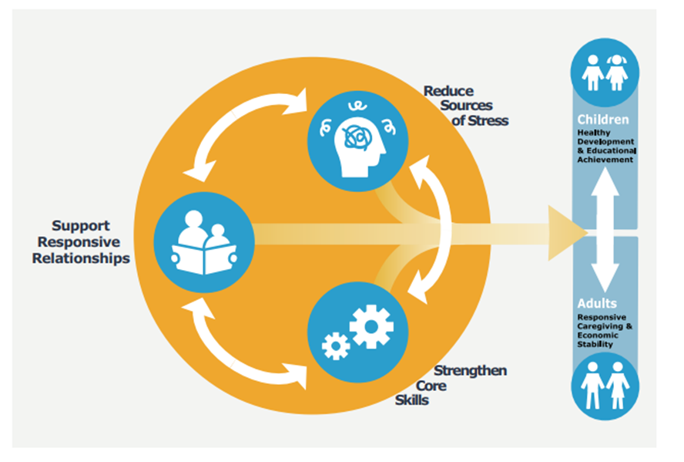
Wat kun je doen om kansengelijkheid te vergroten? Is school een goede plek om te werken aan de 3 principes?
Bron: Center on the Developing Child – Harvard University
Het BRIGHTER FUTURE project is gefinancierd met steun van de Europese Commissie. Dit materiaal geeft alleen de visie van de auteurs weer. De Commissie kan niet verantwoordelijk worden gehouden voor de inhoud.

Slide 17
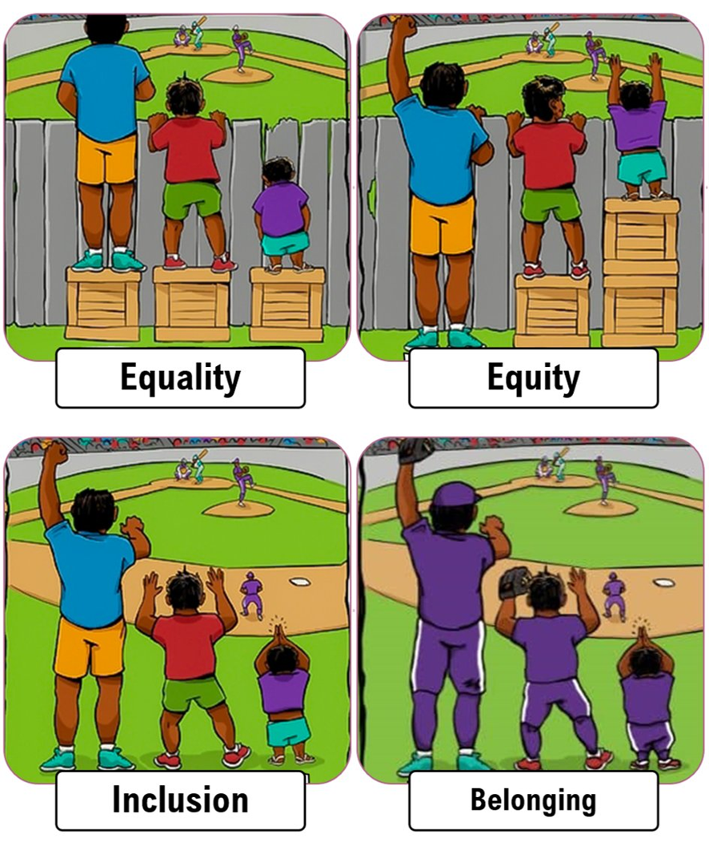
Het BRIGHTER FUTURE project is gefinancierd met steun van de Europese Commissie. Dit materiaal geeft alleen de visie van de auteurs weer. De Commissie kan niet verantwoordelijk worden gehouden voor de inhoud.

Slide 18
DEEL 2.1
Schoolbrede benadering
van welzijn
The BRIGHTER FUTURE project has been funded with support from the European Commission. This material reflects the views only of the authors, and the Commission cannot be held responsible for any use which may be made of the information contained therein.
Het BRIGHTER FUTURE project is gefinancierd met steun van de Europese Commissie. Dit materiaal geeft alleen de visie van de auteurs weer. De Commissie kan niet verantwoordelijk worden gehouden voor de inhoud.

Slide 19
Gelijkwaardigheid
Secada (2012, geciteerd in Carter 2018)
Socially enlightened self-interest: engaging in a process for the benefit of society
Social justice: “interrupting current wrongs, on undoing or rectifying past wrongs, and predicting and/or avoiding potential wrongs that have been or that may be visited upon whole groups of people”
Fairness
Het BRIGHTER FUTURE project is gefinancierd met steun van de Europese Commissie. Dit materiaal geeft alleen de visie van de auteurs weer. De Commissie kan niet verantwoordelijk worden gehouden voor de inhoud.

Slide 20
Educationele gelijkwaardigheid kent twee dimensies: ten eerste gaat het om rechtvaardigheid. Zorgen voor goede persoonlijke en sociale omstandigheden - bijvoorbeeld gender, SES of etnische afkomst - zou geen obstakel moeten zijn om potentieel te bereiken in het onderwijs. Ten tweede heeft het te maken met inclusie, wat gaat over het zorgen voor een minimale standaard van onderwijs voor iedereen
(Chapman & Ainscow, 2022, p.2)
Het BRIGHTER FUTURE project is gefinancierd met steun van de Europese Commissie. Dit materiaal geeft alleen de visie van de auteurs weer. De Commissie kan niet verantwoordelijk worden gehouden voor de inhoud.

Slide 21
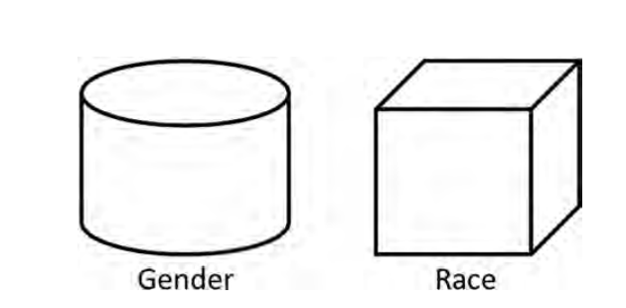
Case, 2016
Het BRIGHTER FUTURE project is gefinancierd met steun van de Europese Commissie. Dit materiaal geeft alleen de visie van de auteurs weer. De Commissie kan niet verantwoordelijk worden gehouden voor de inhoud.

Slide 22
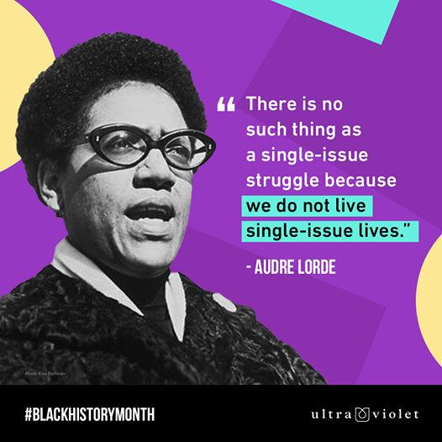
Het BRIGHTER FUTURE project is gefinancierd met steun van de Europese Commissie. Dit materiaal geeft alleen de visie van de auteurs weer. De Commissie kan niet verantwoordelijk worden gehouden voor de inhoud.

Slide 23
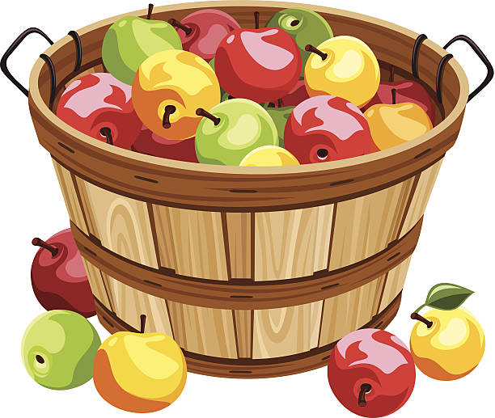
Intersectionaliteit
Appelmand metafoor (Rodó de Zarate, 2022)
Het BRIGHTER FUTURE project is gefinancierd met steun van de Europese Commissie. Dit materiaal geeft alleen de visie van de auteurs weer. De Commissie kan niet verantwoordelijk worden gehouden voor de inhoud.
Notes:
Granny Smith, Red Delicious, Pink Lady, Honeycrisp, Fuji, Gala, of Golden Delicious. Elke appel heeft een bepaalde kleur, smaak, textuur, enz. Al deze en andere eigenschappen zijn criteria aan de hand waarvan men in de dagelijkse praktijk en in kennis soorten appels globaal kan indelen. Elke specifieke appeleigenschap (rood, groot, zoet) is analoog aan sociale posities in intersectionaliteit (man, blank, homo).
Posities zijn niet zelf gecreëerd. De positie vormt de appel (of een individu).
Mijn leeftijd is hetzelfde als ik een vrouw of een man ben, net zoals mijn etniciteit niet verandert afhankelijk van mijn seksuele geaardheid. Wat zou kunnen veranderen zijn de effecten van die posities. De sociale overweging van mijn leeftijd kan dus verschillen afhankelijk van mijn geslacht.
Elke persoon is een geheel waarin verschillende eigenschappen kunnen worden onderscheiden, benoemd en bestudeerd.
Voortbordurend op de metafoor van de mand met appels zouden we ons kunnen richten op de verschillende waarden die aan de verschillende appels in de mand worden toegekend. Die waarden zijn sociaal geconstrueerd en cultureel en historisch bepaald. De kleuren of afmetingen van appels hebben verschillende betekenissen in verschillende contexten, dus hun eigenschappen bepalen niet op een vaste manier hun waarde, maar veranderen afhankelijk van de sociale context. Zoetheid wordt bijvoorbeeld gedefinieerd in relatie tot andere vruchten in een bepaalde regio en sommige soorten appels worden in het ene land meer gewaardeerd dan in het andere.

Slide 24
Een aparte behandeling van verschillende oppressiesystemen houden geen rekening met de geleefde ervaringen van degenen die daar gezamenlijk onder lijden
Rodó de Zarate, 2016
Het BRIGHTER FUTURE project is gefinancierd met steun van de Europese Commissie. Dit materiaal geeft alleen de visie van de auteurs weer. De Commissie kan niet verantwoordelijk worden gehouden voor de inhoud.

Slide 25
Om intersectionaliteit aan te pakken moeten we ons richten op de vraag hoe ras, klasse, geslacht, seksualiteit, vermogen om iets te kunnen, leeftijd, enz. de dynamiek van macht en ongelijkheid op sociaal en individueel niveau kunnen organiseren. Dit moet op een praktische manier worden aangepakt.
Het BRIGHTER FUTURE project is gefinancierd met steun van de Europese Commissie. Dit materiaal geeft alleen de visie van de auteurs weer. De Commissie kan niet verantwoordelijk worden gehouden voor de inhoud.
Notes:
Dill & Zambrana (2020)
(1) De ervaringen en strijd van gekleurde mensen en andere gemarginaliseerde groepen als uitgangspunt nemen voor de ontwikkeling van theorie;
(2) Het verkennen van de complexiteit van niet alleen individuele identiteiten maar ook groepsidentiteiten en herkennen dat variaties binnen groepen vaak worden genegeerd.
(3) Het blootleggen van de manieren waarop onderling verbonden machtsdomeinen ongelijkheid en onderdrukking organiseren en structureren; en
(4) Het bevorderen van sociale rechtvaardigheid en sociale verandering door onderzoek en praktijk te koppelen aan een holistische benadering van het uitroeien van ongelijkheden en het veranderen van sociale en hoger onderwijsinstellingen.

Slide 26
Waarom praten we hierover?
Individuen nemen zowel posities van sociale bevoorrechting als sociale marginaliteit in wanneer we rekening houden met alle verschillende identiteiten. (Jones & Wijeyesinghe, 2011)
Intersectionaliteit moedigt de mensen in het onderwijs aan om te zien wat gewaardeerd wordt en wie bevoorrecht is.
Bv. labelen en zero tolerance beleid
Het BRIGHTER FUTURE project is gefinancierd met steun van de Europese Commissie. Dit materiaal geeft alleen de visie van de auteurs weer. De Commissie kan niet verantwoordelijk worden gehouden voor de inhoud.
Notes:
Eén van de problemen is dat storend of ongepast gedrag sociaal wordt geconstrueerd, bepaald of geïnterpreteerd door de waarnemer volgens een bepaalde lens.
Het labelen van kinderen houdt geen rekening met de situatie die aanleiding geeft tot de actie of met de thuisomgeving waar bepaalde gedragingen of reacties worden gemodelleerd of geoefend. Een ander probleem wat optreedt bij labelen is dat het oordeel van leerkrachten en schoolbestuurders niet consistent is in alle klassen, scholen of gemeenschappen.
Een zero tolerance beleid bevordert scholen die leerlingen al hebben aangemerkt met gedragsproblemen verder uit te sluiten. Dergelijk beleid stelt strikte normen voor aanvaardbaar gedrag vast voor alle kinderen waar niet vanaf geweken mag worden, ongeacht de omstandigheden.
Kinderen die uit een moeilijke thuissituatie komen, die moeite hebben met leren of waarbij veel dingen spelen in hun leven, zijn minder goed in staat zich te conformeren aan regels die niet flexibel zijn en niet aansluiten bij de leefwereld van deze kinderen.
Net als labeling wordt bij zero tolerance beleid en -praktijken de context buiten beschouwing gelaten of gebagatelliseerd ten gunste van een strikte handhaving van de regels.

Slide 27
Als we accepteren dat er meerdere niveaus van discriminatie zijn, dan zouden er ook verschillende niveaus van bescherming moeten zijn.
We kunnen intersectionaliteit gebruiken om te onderzoeken, begrijpen en reageren op hoe deze factoren elkaar raken.
Het BRIGHTER FUTURE project is gefinancierd met steun van de Europese Commissie. Dit materiaal geeft alleen de visie van de auteurs weer. De Commissie kan niet verantwoordelijk worden gehouden voor de inhoud.

Slide 28
Als we intersectionaliteit niet in onze benadering betrekken, nemen we het risico om middelen te investeren in initiatieven die mogelijk falen.
“Scholen, bijvoorbeeld, voorzien een kind met ondersteuning in relatie tot zijn/haar handicap en een vluchteling krijgt hulp bij het leren van de taal of een traumatische ervaring, maar wat gebeurt er met een kind dat vluchteling is en een handicap heeft?” (Bešić, 2020)
Tekort aan mogelijkheden voor ondersteuning
Bereiken van een uniforme visie op leerlingen
Versmalde kijk op ondersteuning
Het BRIGHTER FUTURE project is gefinancierd met steun van de Europese Commissie. Dit materiaal geeft alleen de visie van de auteurs weer. De Commissie kan niet verantwoordelijk worden gehouden voor de inhoud.

Slide 29
Casus: Abdullah
(Aangepast van Roxas & Roy, 2012)
Waar zien we de invloed van privilege in de ervaring van Abdullah?
Waar zien we de invloed van de oppressiesystemen in de ervaring van Abdullah?
Het BRIGHTER FUTURE project is gefinancierd met steun van de Europese Commissie. Dit materiaal geeft alleen de visie van de auteurs weer. De Commissie kan niet verantwoordelijk worden gehouden voor de inhoud.
Notes:
Volgens Cho en collega’s (2013, p. 795), “wat een analyse intersectioneel maakt is (…) de intersectionele manier van denken over het probleem van gelijkenissen en verschillen en de relatie tot macht.
Zie Abdullah’s casus in de inhoudsopgave, #3.3

Slide 30
Volgens Cho en collega’s (2013, p. 795):
“wat een analyse intersectioneel maakt is (...) de intersectionele manier van denken over het probleem van gelijkenissen en verschillen en de relatie tot macht.”
Het BRIGHTER FUTURE project is gefinancierd met steun van de Europese Commissie. Dit materiaal geeft alleen de visie van de auteurs weer. De Commissie kan niet verantwoordelijk worden gehouden voor de inhoud.

Slide 31
Referenties
Bešić, E. (2020). Intersectionality: A pathway towards inclusive education? Prospects, 49(3–4), 111–122. https://doi.org/10.1007/s11125-020-09461-6
Carter, N. P. (2018). Intersectionality of Race, Ethnicity, Class, and Gender in Teaching and Teacher Education. Intersectionality of Race, Ethnicity, Class, and Gender in Teaching and Teacher Education, 1–16. https://doi.org/10.1163/9789004365209
Case, K. A. (2016). Engaged Learning for Social Justice. Intersectional Pedagogy, 1–24.
Chapman, C., & Ainscow, M. (2022). Educational Equity Pathways to Success. Routledge.
Cho, S., Crenshaw, K., & Leslie, M. (2013). Toward a Field of Intersectionality Studies: Theory, Applications, and Praxis. Intersectionality: Theorizing Power, Empowering Theory, 15(2), 1–23.
Crenshaw, K. (2011). Demarginalizing the intersection of race and sex: A black feminist critique of Anti-discrimination doctrine, feminist theory and anti-racist politics. In Framing intersectionality (pp. 25–42).
Dill, B. T., & Zambrana, R. E. (2020). Critical Thinking About Inequality. Feminist Theory Reader, 108–116. https://doi.org/10.4324/9781003001201-14
Jones, S., & Wijeyesinghe, C. (2011). The Promises and Challenges of Teaching from an Intersectional Perspective: Core Components and Applied Strategies. New Directions for Teaching and Learning, 119, 11–20. https://doi.org/10.1002/tl
Rodó de Zárate, M., & Jorba, M. (2022). Metaphors of intersectionality: Reframing the debate with a new proposal. European Journal of Women’s Studies, 29(1), 23–38. https://doi.org/10.1177/1350506820930734
Roxas, K., & Roy, L. (2012). “That’s How We Roll”: A Case Study of a Recently Arrived Refugee Student in an Urban High School. Urban Review, 44(4), 468–486. https://doi.org/10.1007/s11256-012-0203-8
Het BRIGHTER FUTURE project is gefinancierd met steun van de Europese Commissie. Dit materiaal geeft alleen de visie van de auteurs weer. De Commissie kan niet verantwoordelijk worden gehouden voor de inhoud.

Slide 32
NOTES
Inequality of opportunities
The social-emotional development and mental resilience of children is a precondition for greater equality of opportunity, including with regard to good education and social opportunities in general. Investing in well-being at school is an essential part of being able to maintain control over one's own life. It is important that children and young people learn how to survive in today's society and in contact with others. Examples of unfavorable living conditions/unfavorable factors: low socio-economic position of view. Other traumatic childhood experiences such as abuse and neglect.
Granny Smith, Red Delicious, Pink Lady, Honeycrisp, Fuji, Gala, or Golden Delicious. Each apple has a certain colour, taste, texture, etc. All these and other properties are criteria according to which it is possible to broadly classify kinds of apples in everyday practice and knowledge. Every specific apple property (red, big, sweet) is analogous to social positions in intersectionality (man, white, gay)
Positions are not mutually constituted; instead, they constitute the apple (or an individual).
My age is the same if I am a woman or a man, just as my ethnicity does not change depending on my sexual orientation. What might change are the effects of those positions. So, the social consideration of my age may vary depending on my gender.
Interseccionality
Each person is a whole in which different properties can be distinguished, named and studied.
Continuing with the basket of apples metaphor, we could focus on the different values that are given to the different apples in the basket. Those values are socially constructed and culturally and historically defined. Apples’ colours or sizes have different meanings in different contexts, so their properties do not determine their value in a fixed way but rather change depending on the social context. Sweetness, for instance, is defined in relation to other fruits in a specific region, and some types of apples are more valued than others in different countries.
Why do we talk about this?
One problem is that disruptive or inappropriate behaviour is socially constructed, determined or interpreted by the observer, according to a particular lens.
labeling fails to account for the situation that gives rise to the action, or for the home environment where certain behaviours or responses are modeled or practiced
Another problem with labeling is that judgments made by teachers and school administrators are not consistent across classrooms, schools or communities.
Zero tolerance policies foster practices in schools that further exclude students already classified as having behaviour problems. Such policies establish firm and unbending parameters of acceptable behaviour for all children, irrespective of the circumstances.
Children who come from challenging home environments, who struggle with learning or who experience chaos in their lives are less likely to be able to conform to rules which are inflexible and do not accommodate the life worlds in which these children live.
Like labeling, zero tolerance policies and practices discount or downplay the context of the action, in favour of strict enforcement of the rules.
Het BRIGHTER FUTURE project is gefinancierd met steun van de Europese Commissie. Dit materiaal geeft alleen de visie van de auteurs weer. De Commissie kan niet verantwoordelijk worden gehouden voor de inhoud.

